Slide 1
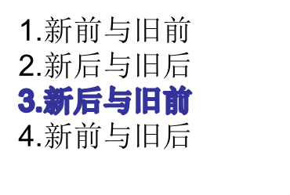
旧dom
新dom
undefined
h('li', { key: 'A' }, 'A')
新前
h('li', { key: 'D' }, 'D')
旧前
h('li', { key: 'B' }, 'B')
undefined
h('li', { key: 'C' }, 'C')
h('li', { key: 'C' }, 'C')
新后
h('li', { key: 'B' }, 'B')
旧后
h('li', { key: 'D' }, 'D')
h('li', { key: 'A' }, 'A')
B
A
while(新前<=新后&&旧前<=旧后)

Slide 2
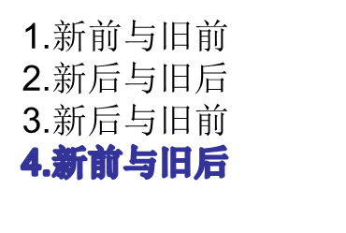
旧dom
新dom
E
C
旧前
h('li', { key: 'A' }, 'A')
h('li', { key: 'E' }, 'E')
h('li', { key: 'B' }, 'B')
h('li', { key: 'C' }, 'C')
undefined
新前
h('li', { key: 'C' }, 'C')
h('li', { key: 'M' }, 'M')
新后
旧后
h('li', { key: 'D' }, 'D')
h('li', { key: 'E' }, 'E')
undefined
while(新前<=新后&&旧前<=旧后)

Slide 3
旧dom
新dom
旧前
h('li', { key: 'A' }, 'A')
新前
h('li', { key: 'D' }, 'D')
h('li', { key: 'B' }, 'B')
h('li', { key: 'C' }, 'C')
h('li', { key: 'C' }, 'C')
h('li', { key: 'B' }, 'B')
旧后
h('li', { key: 'D' }, 'D')
新后
h('li', { key: 'A' }, 'A')
1.新前与旧前
2.新后与旧后
3.新后与旧前
4.新前与旧后
while(新前<=新后&&旧前<=旧后)

Slide 4
旧dom
新dom
旧前
h('li', { key: 'A' }, 'A')
新前
h('li', { key: 'D' }, 'D')
h('li', { key: 'B' }, 'B')
h('li', { key: 'C' }, 'C')
h('li', { key: 'C' }, 'C')
h('li', { key: 'B' }, 'B')
旧后
h('li', { key: 'D' }, 'D')
新后
h('li', { key: 'A' }, 'A')
1.新前与旧前
2.新后与旧后
3.新后与旧前
4.新前与旧后
while(新前<=新后&&旧前<=旧后)

